Slide 1
Муниципальное бюджетное дошкольное образовательное учреждение «Детский сад комбинированного вида №10» «Растим талантливых детей» Выполнила: зам.зав. по ВиМР Вебер М.В. г. Донской

Slide 2
Качественные характеристики:
Актуальность исследования:
Говорят, талант – это ценный дар. А каждый малыш – это целый мир. Принято считать, что все дети талантливы с рождения. Но это известное высказывание справедливо лишь отчасти. Родившись, ребенок имеет задатки определенных способностей, которые обязательно нужно развивать.

Slide 3
Виды проявления талантливости ребёнка
Интеллектуальный
Спортивно-организационный
Хореографический, сценический, литературно-поэтический, изобразительный, музыкальный
Лидерский
Способность в создании новых духовных ценностей и смыслов

Slide 4
Формы проявления
талантливости ребёнка
Явная - обнаруживает себя в деятельности ребенка достаточно ярко и отчетливо (как бы «сама по себе»), в том числе и при неблагоприятных условиях. | Скрытая - проявляется в атипичной, замаскированной форме, она не замечается окружающими.

Slide 5
Нормативно-правовые основы
– Федеральный закон от 29 декабря 2012 г. № 273-ФЗ «Об образовании в Российской Федерации»;
– Основной образовательной программой МБДОУ «ДСКВ №10» на 2015- 2018 гг.,
– Рабочая программа «Маленький талант»;
– Устав дошкольной организации;
– Положение о работе с талантливыми детьми.

Slide 6
Как помочь развитию таланта ребёнка
Талант – это более высокая ступень способностей, необходимо разобраться к какой области деятельности человека относятся наклонности конкретного ребенка и исходя из этого их развивать. Основным подходом в поиске юных дарований следует признать комплекс мероприятий, направленных не только на детей, но и на родителей, и педагогов. Важно использовать разнообразные методики отбора детей и в дальнейшем непрерывно наблюдать за их успехами.
Основные направления по выявлению способностей воспитанников
Работа с педагогами (беседы, заполнение экспертных листов на воспитанников, анализ результатов педагогического мониторинга или индивидуальных карт развития). | Работа с детьми (наблюдение, тестирование, анализ продуктов детского творчества). | Работа с родителями (беседы, анкетирование)

Slide 7
Участники процесса выявления способностей детей
Родители
Воспита-тель
Учитель-логопед
Руководитель доп.платной услуги
Музыкальный рук.
Зам.зав.по В И МР

Slide 8
Система по выявлению способностей у детей предполагает комплексное обследование и проходит в четыре этапа:
1 этап - групповое обследование детей с помощь стандартизированных
методик на основе системы мониторинга основной образовательной
программы ДОУ с учётом программы «От рождения до школы» Н.Е. Веракса и отбор группы детей показавших результаты высокие и выше среднего.
2 этап – анализ результатов аналитических наблюдений воспитателей и анкетирования родителей ребенка. По оценке взрослых выделяются
талантливые дети
3 этап - организуется индивидуальное обследование способных детей с помощью бесед, интервью, диагностических анкет, тестов.
Уточняется желание и интерес ребенка к определенной деятельности.
4 этап – определение содержания работы со способными детьми.

Slide 9
Обследование результативности по выявлению способностей у детей
Динамика увеличения роста способности детей
 | Коммуникативные способности | Психомоторные способности | Творческие способности | Академические способности | Всего
Начало года | 5% | 12% | 14% | 7% | 38%
Конец года | 7% | 14% | 15% | 7% | 43%

Slide 10
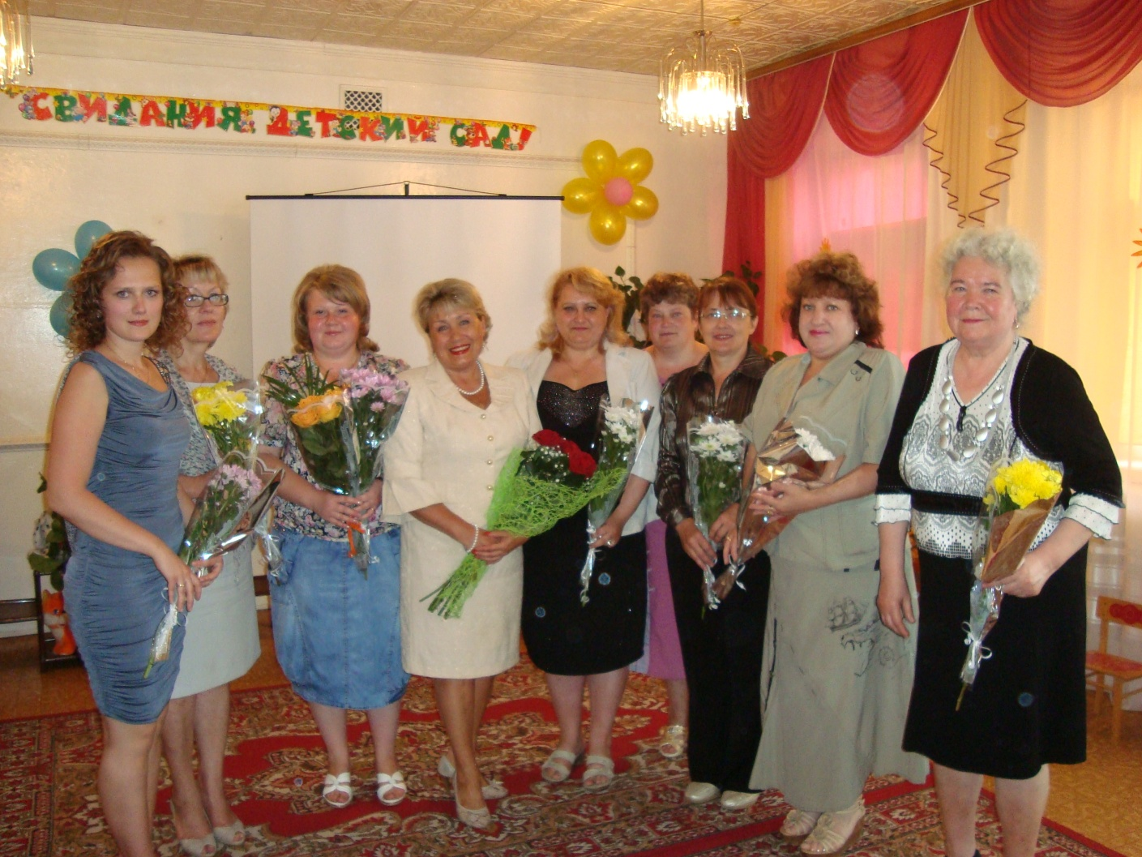
Подготовка педагогических и руководящих работников для работы с талантливыми детьми.
"Если в педагогическом коллективе есть талантливый, влюбленный в свое дело педагог, среди воспитанников обязательно обнаруживаются способные и талантливые. В.А. Сухомлинский

Slide 11
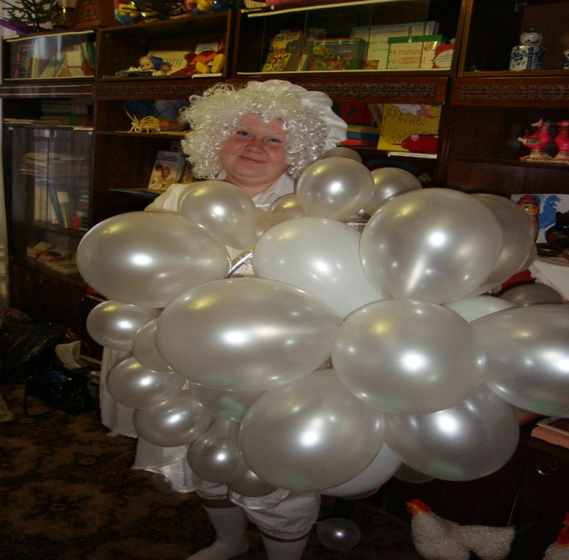
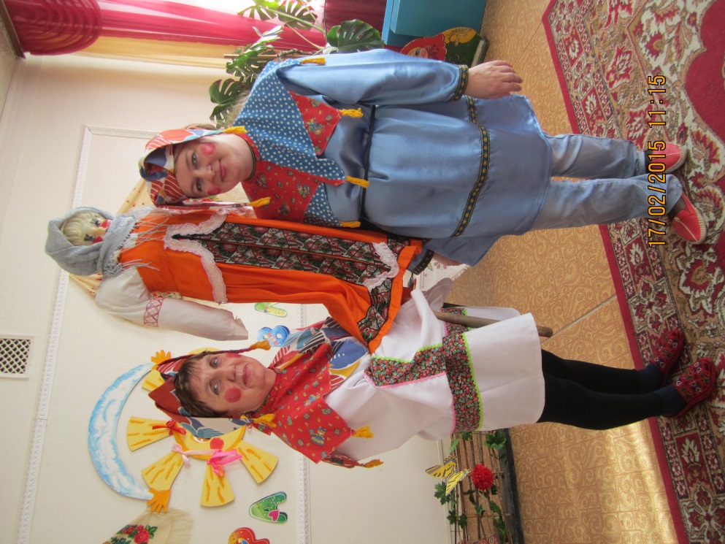
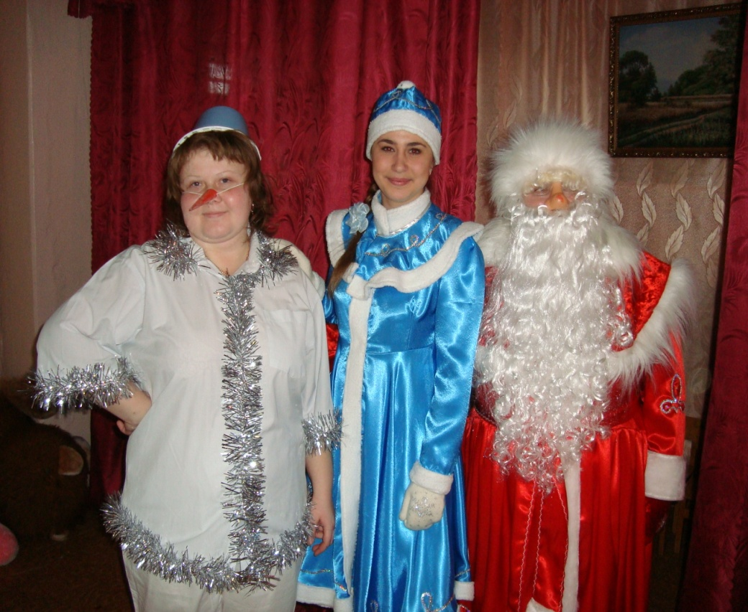
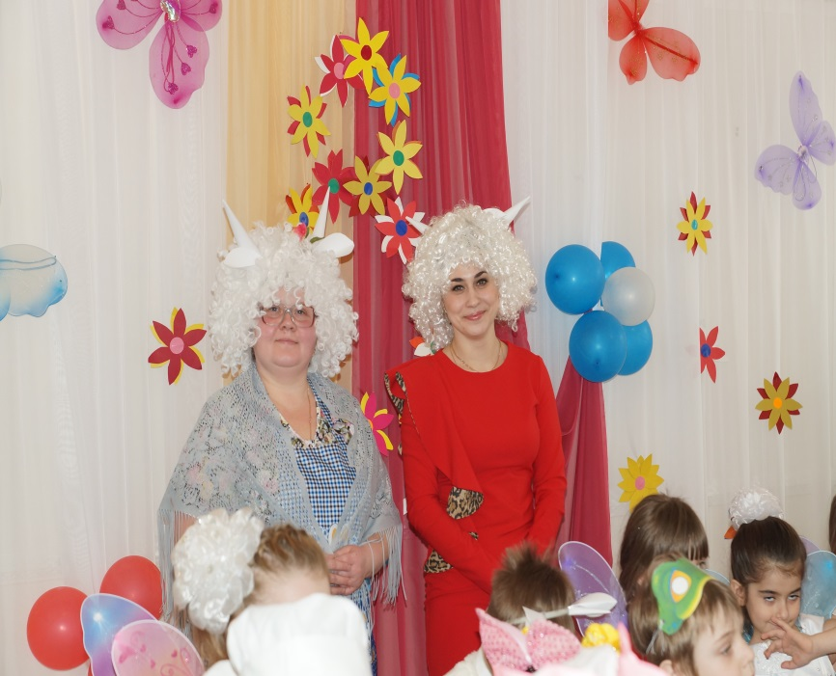

Slide 12
Основные направления образовательно-воспитательного процесса
развитие у детей качеств высокого уровня мировоззренческих убеждений, позволяющих ориентироваться в сложном мире социальных отношений;
формирование гуманного стиля мышления;
утверждение ЗОЖ дошкольников;
развитие научно-исследовательских навыков и творческих способностей талантливых детей;
нравственно-патриотическое воспитание детей

Slide 13
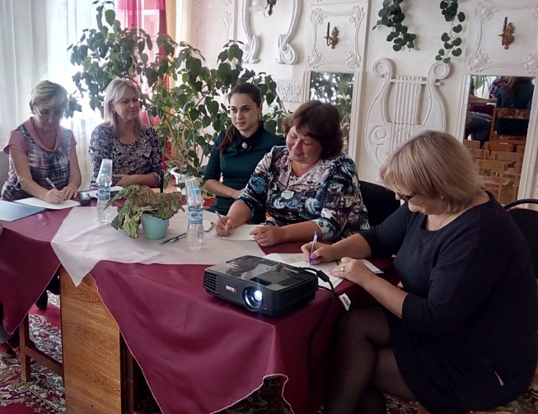
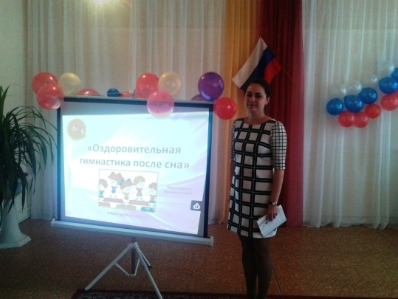
Квалификация педагогических работников
На сегодняшний день педагогический коллектив нашего ДОУ обладает достаточным уровнем творческого потенциала для работы с талантливыми воспитанниками. В его состав входят 9 квалифицированных педагогических работников.

Slide 14
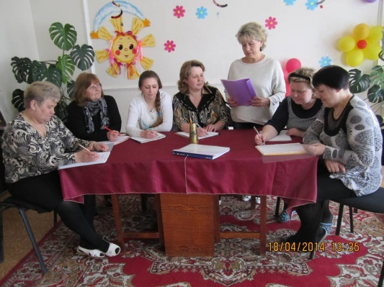
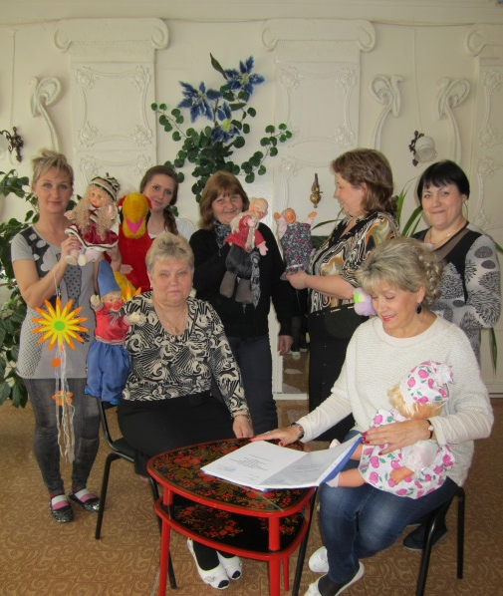
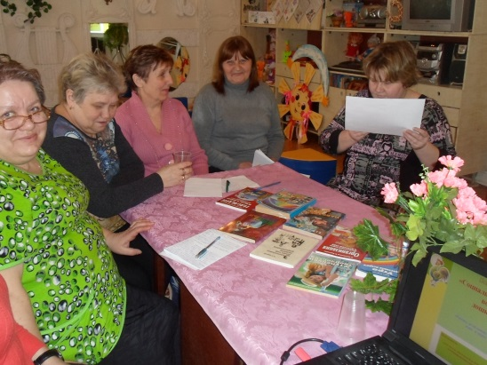
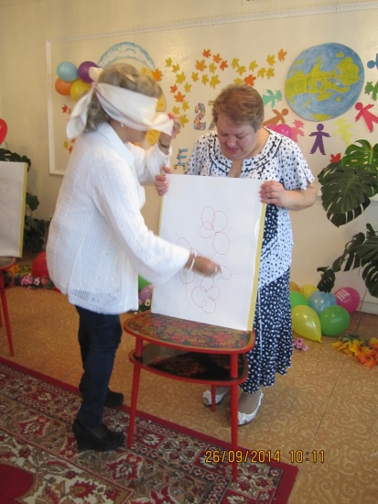
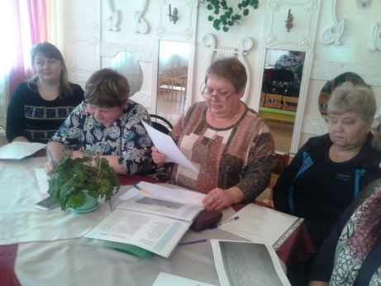
Талантливый воспитатель –
талантливый ребенок
Активные формы
организации
методической
работы с кадрами

Slide 15
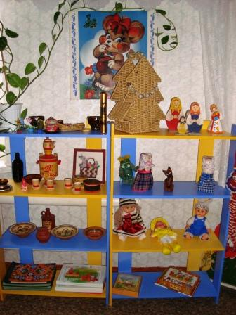
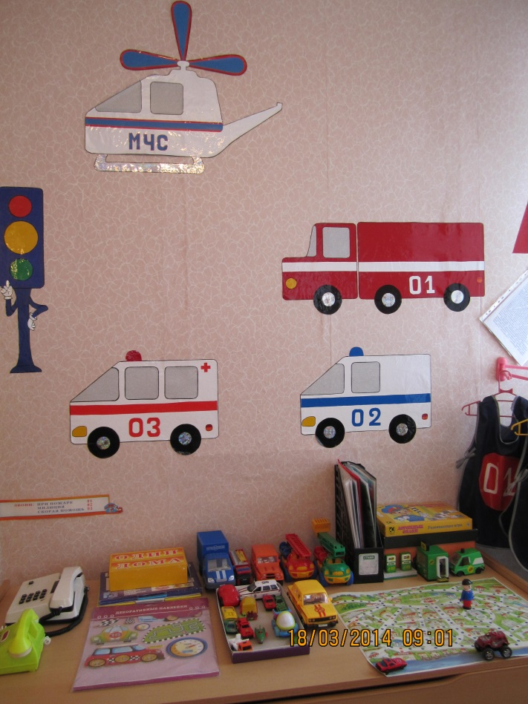
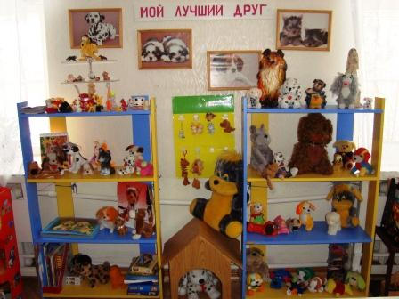
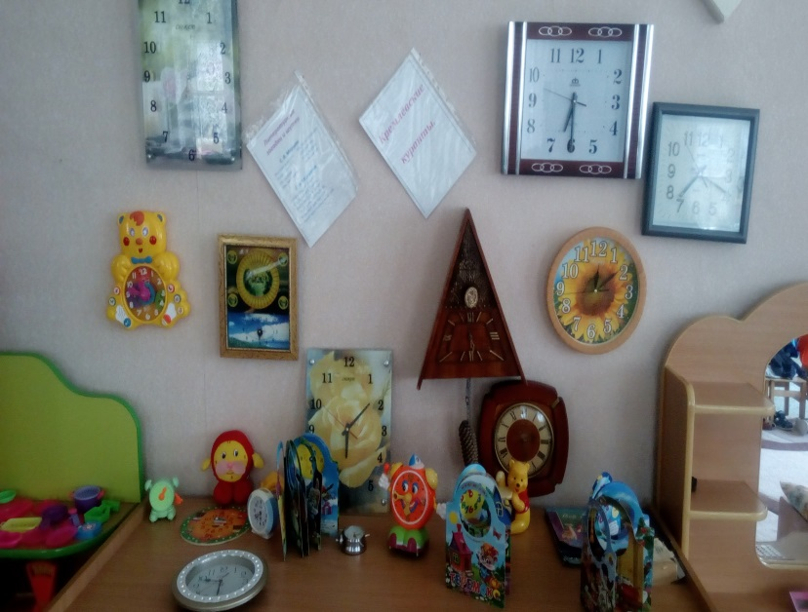
Предметно-пространственная среда

Slide 20
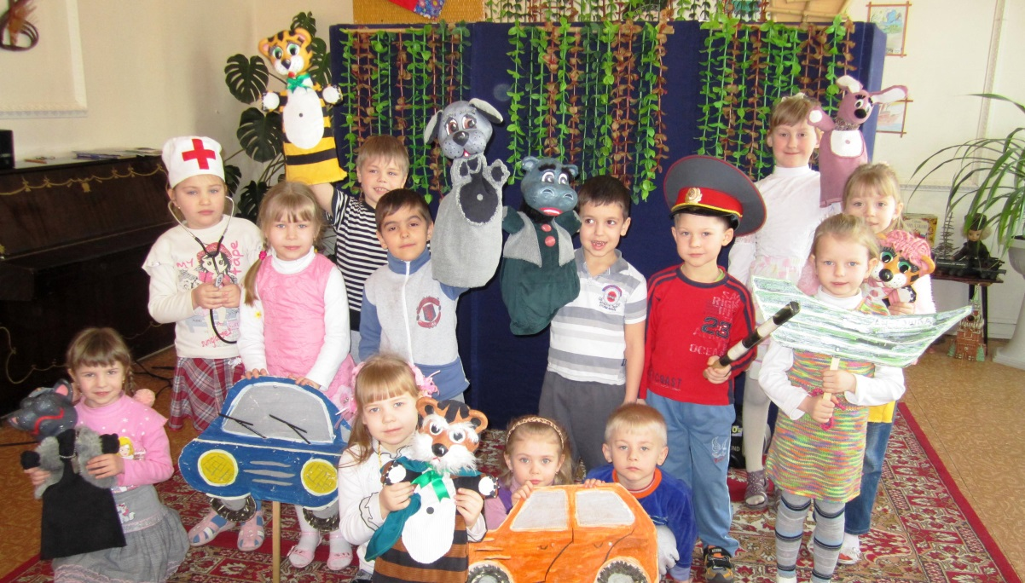

Slide 21
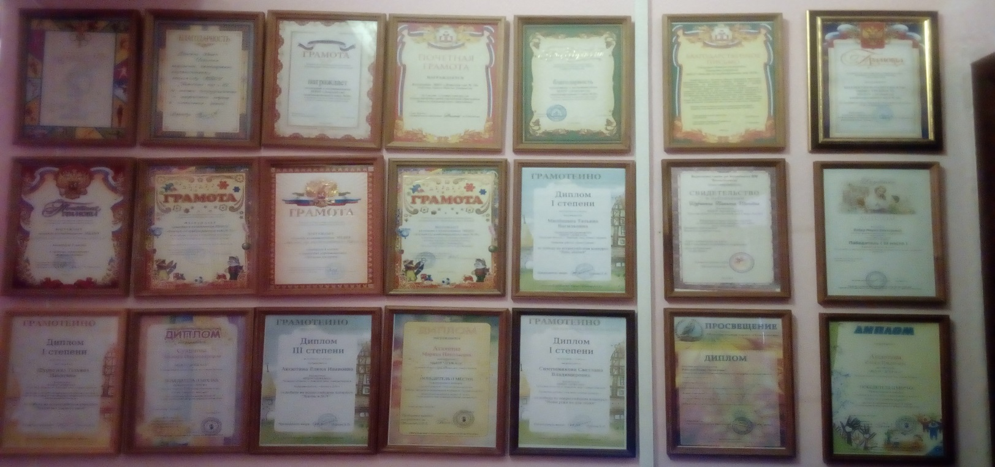
Количественные показатели научной деятельности
Участие педагогов ДОУ в конкурсах различного уровня
- городской конкурс «Нестандартного оборудования» - по физическому воспитанию
- всероссийский конкурс «Золотые руки России» в номинации «Осенние топиарии»
- всероссийский конкурс «Грамотеино» в номинации «Наши руки не для скуки», «Жизнь в ДОУ», «Лучше нет родного края», «День знаний».
- всероссийский конкурс «Педстрана»на лучший конспект НОД по «Физической культуре», «Окружающему миру», «Развитию речи»
- всероссийский конкурс «Доутесса» «Блиц-олимпиада – ФГОС ДОУ»
- всероссийский смотр конкурс помещений ДОУ «Дом в котором мы живём»
- публикации на официальном сайте «Воспитатель.ру»

Slide 22
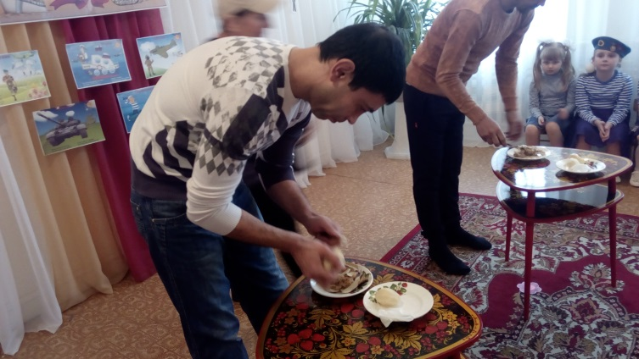
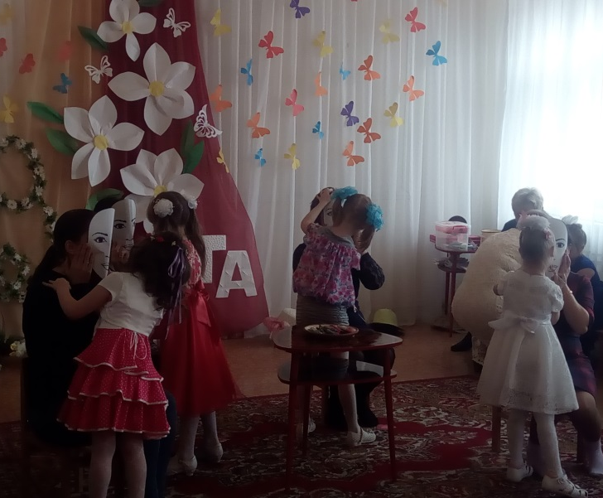
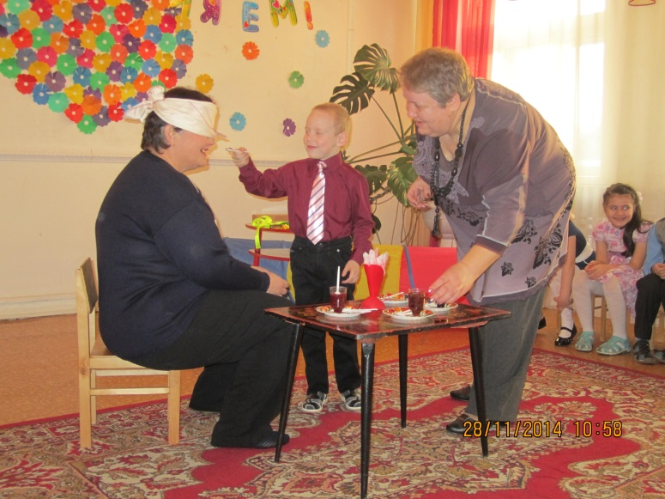
Родители – участники образовательного процесса

Slide 23
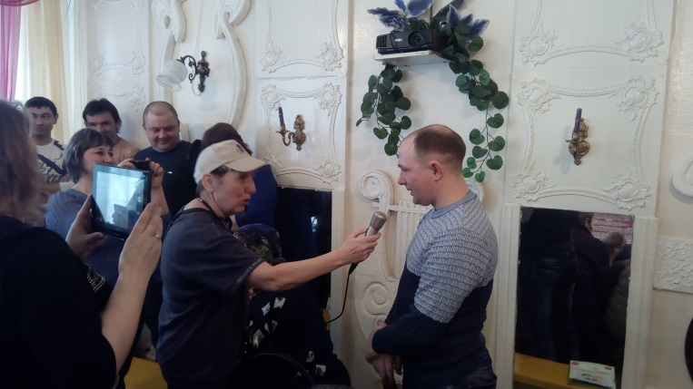
Работа с родителями
Направление: Родительские собрания, консультации, привлечение к участию в утренниках
Цель:
создание условий для ситуативно-делового общения родителей с детьми на основе общего дела (рисунка, поделки, роли в спектакле, игры, книги, подготовки к празднику, разработки общего проекта и др.)
Формы работы:
Родительские собрания-»Талантливый ребёнок и как его воспитывать», «Развиваем креативные способности», «Творим вместе!», «Как создать уголок творчества дома»;
Практикумы,
Буклеты для родителей и т.д.;
Оформление фотогаллерей,
Выставки работ.
Совместная практическая деятельность ребенка и его родителей (совместные газеты, выставки творческих работ, подготовка проектов, участие в утренниках и т.д.)

Slide 24
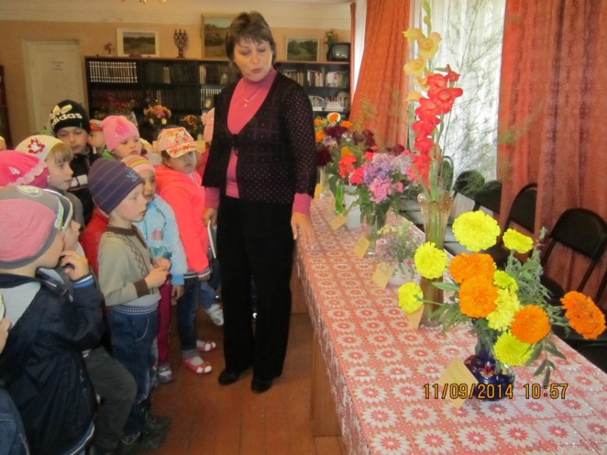
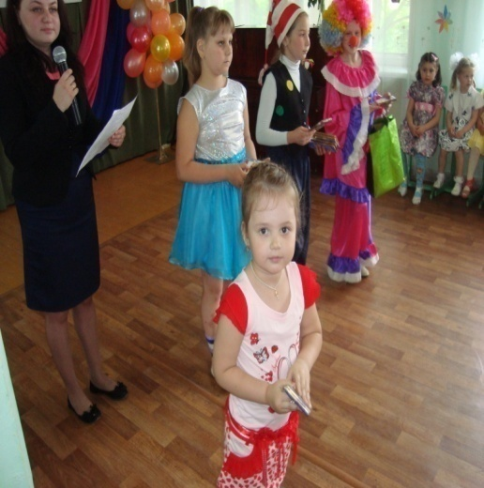
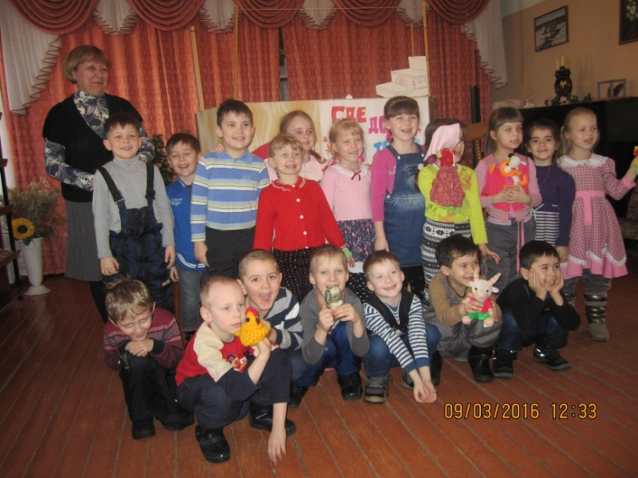
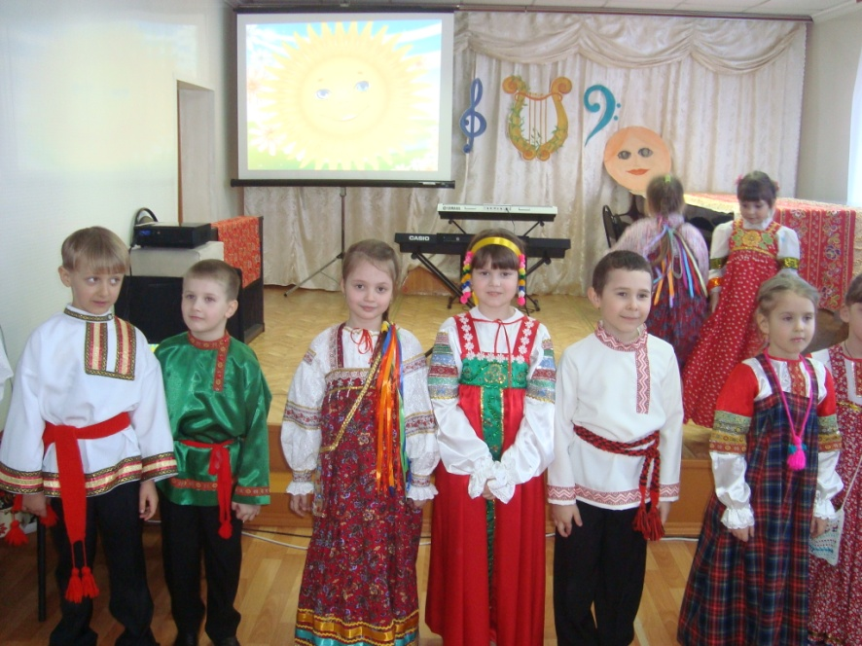
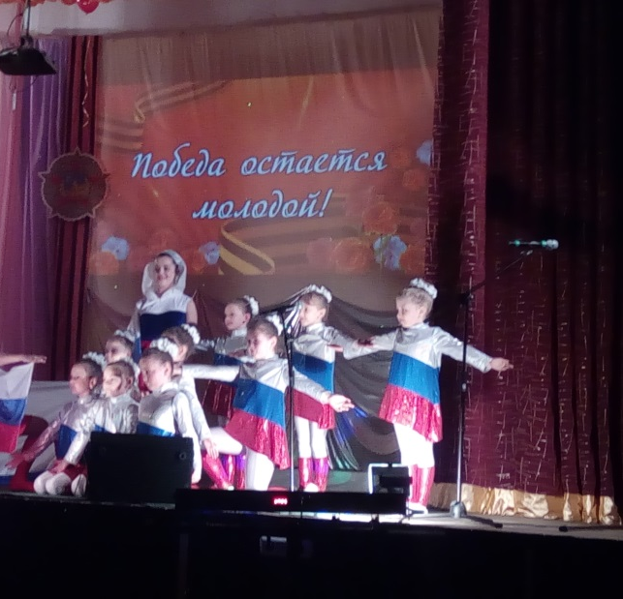
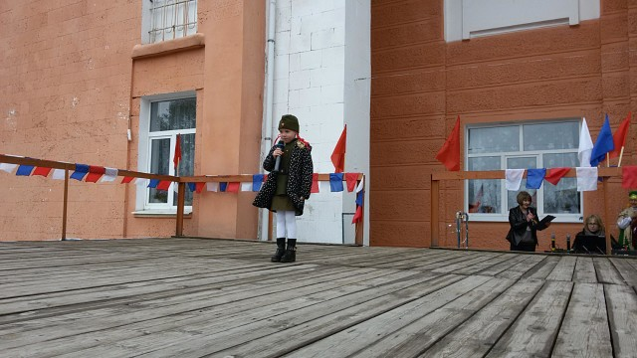
Преемственности с социальными институтами
Одним из приоритетных направлений в работе с талантливыми детьми является механизм преемственности с социальными институтами с целью демонстрации достижений, успехов воспитанников, а также с целью дальнейшего развития ребенка.

Slide 25
мониторинг результативности побед и участия детей в городских, всероссийских, международных конкурсах
Результативность побед и участия детей в городских конкурсах,
конкурсах ДОУ, всероссийских, международных конкурсах:
- городские «Весёлые старты»
- городской фестиваль «Солнечный лучик»
- всероссийский конкурс «Свет рождественской звезды»
- всероссийский конкурс «Золотые руки России» в номинации «Осенние топиарии»
- международный конкурс «Грамотеино» в номинации «Осенние фантазии»
-конкурс ДОУ «Парад дедов Морозов», конкурс «Юных чтецов»,
«Смешная причёска», «Раз блинок, два блинок», Зимние фантазии»,
«Осенние фантазии»

Slide 26
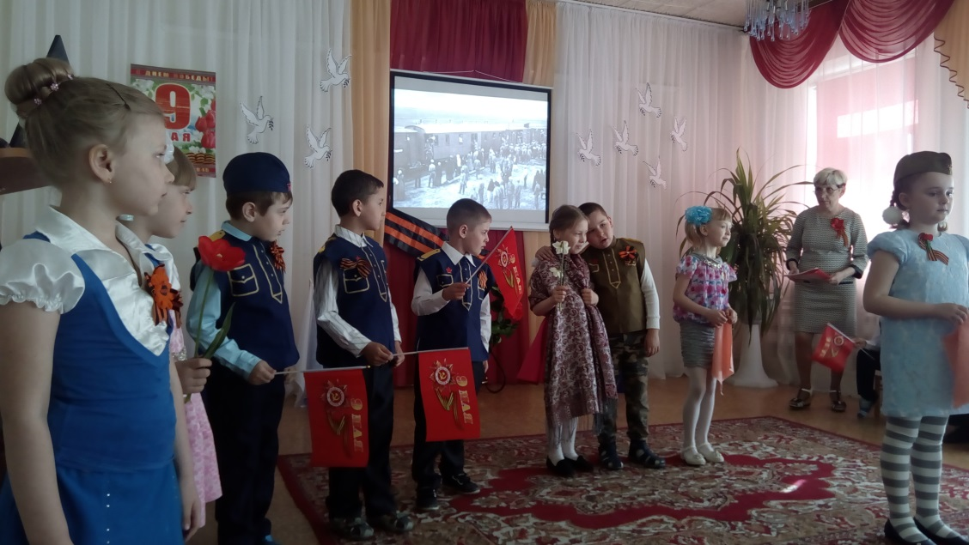
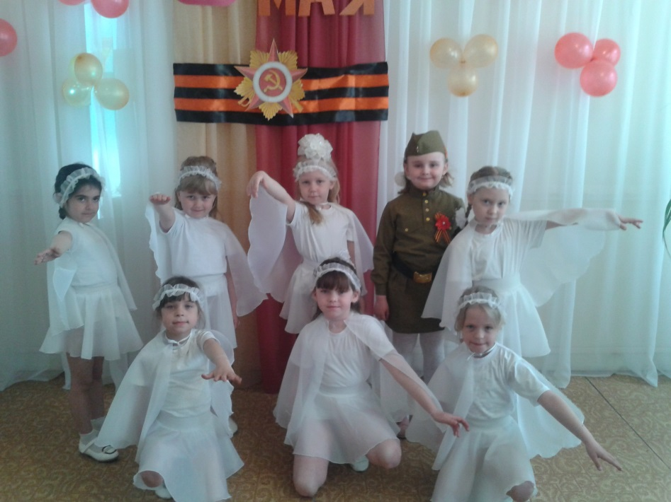
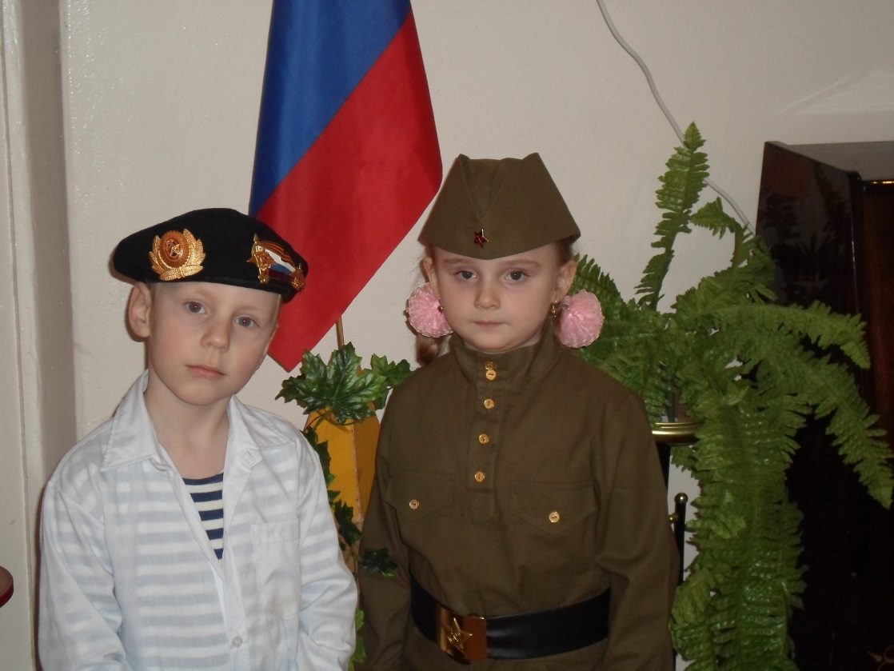
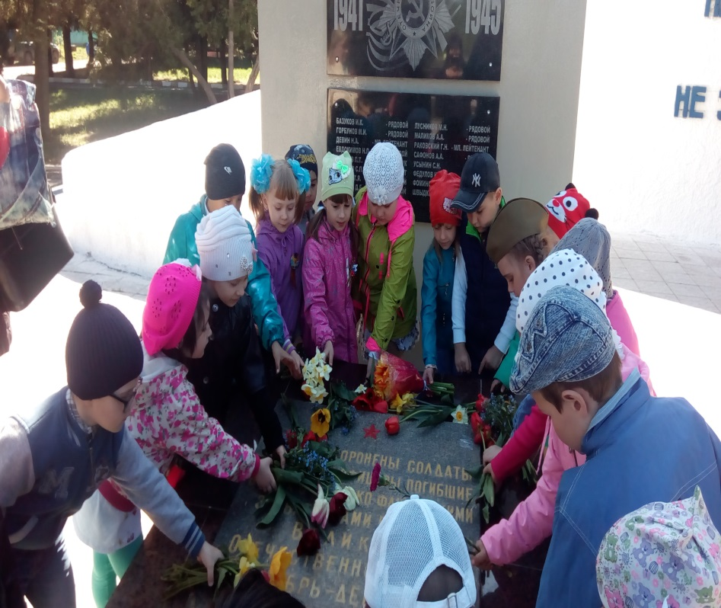

Slide 27
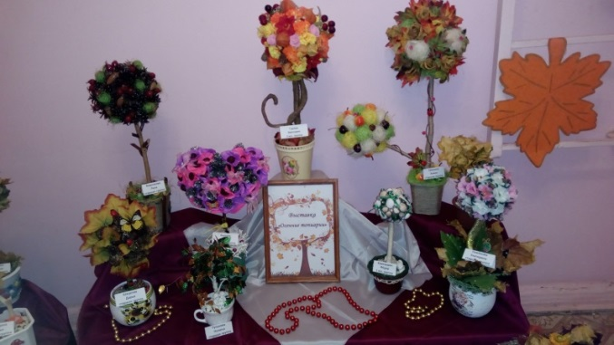
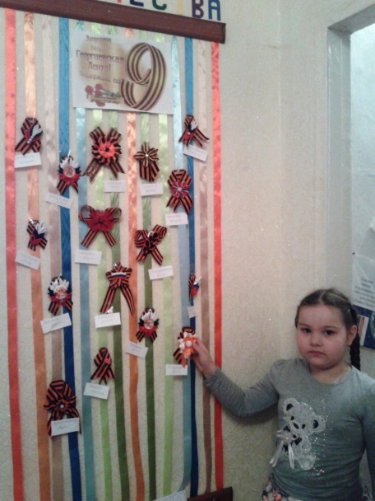
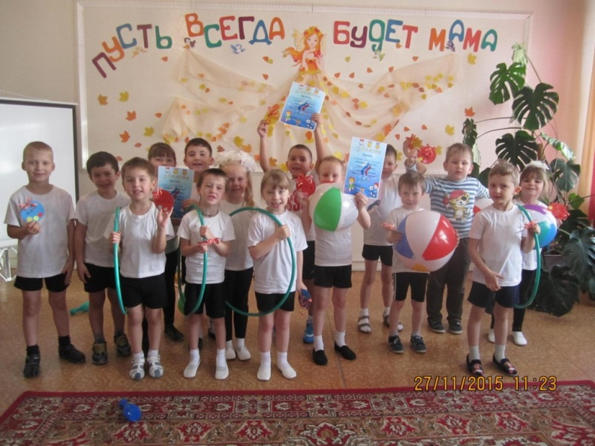
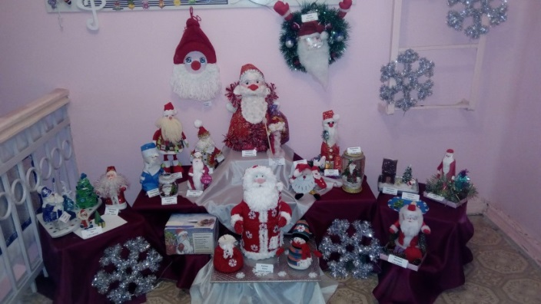
Наши достижения

Slide 28
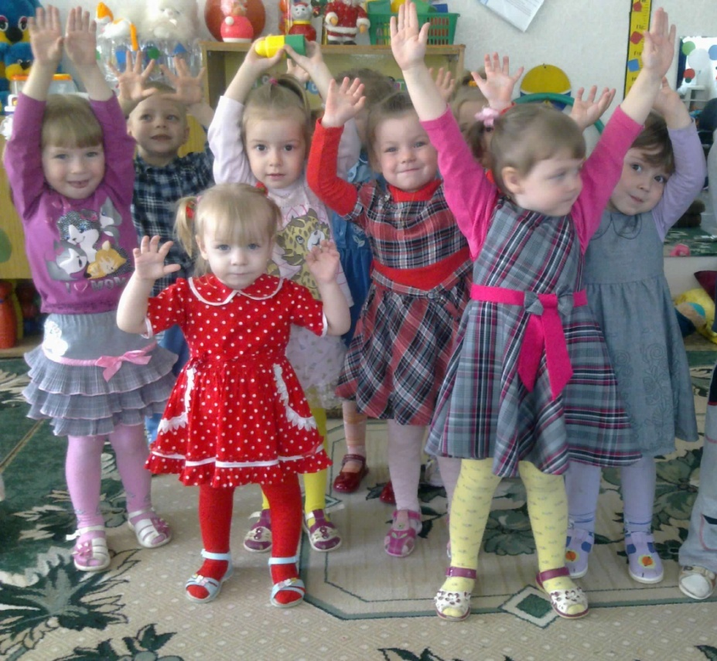
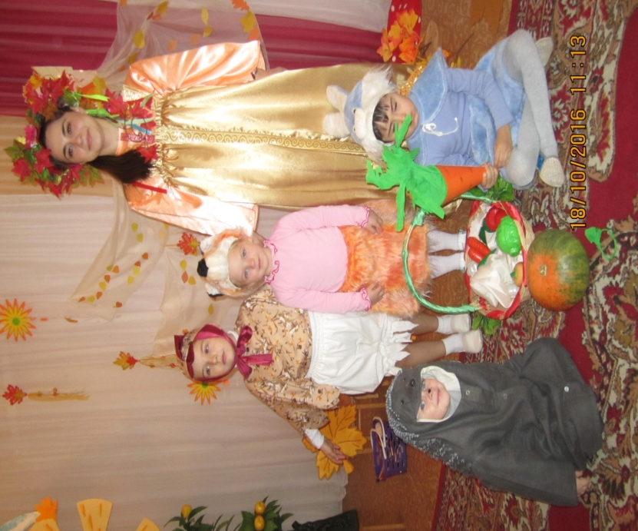
Вывод:
Работа с талантливыми детьми – важная и необходимая часть деятельности педагога. Кто как не педагог может помочь детям раскрыть свои таланты? Поэтому в перспективе мы планируем продолжать работу с талантливыми детьми, а также будем отслеживать их успехи и в дальнейшем, т.к. талантливые люди – главное богатство общества.

Slide 29
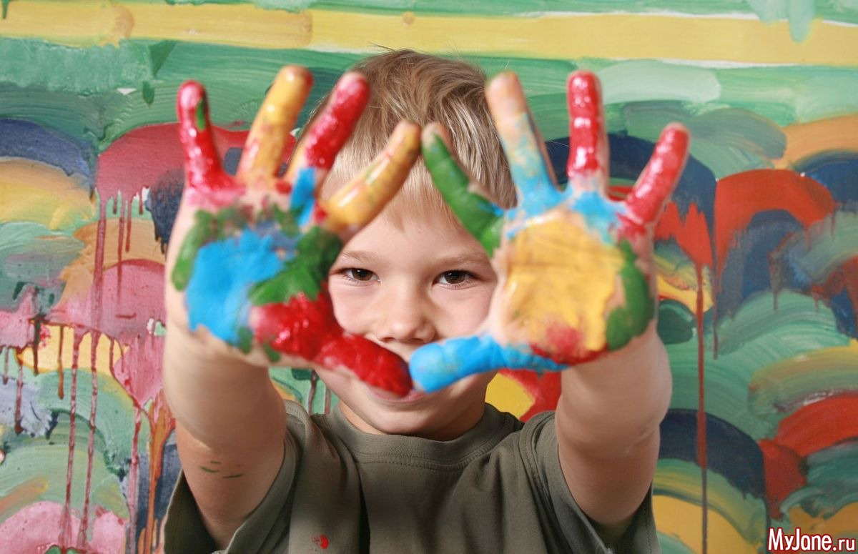
Удачи Вам!

